Slide 1
GAMESHOW DU HÀNH TRONG TẾ BÀO
Ôn tập chương 2
Sinh học 10 - CTST

Slide 2
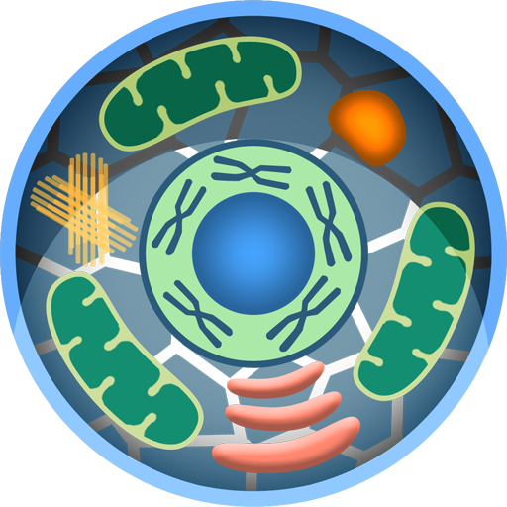
Hoạt động mở đầu “Thiết kế sơ đồ tư duy ấn tượng”

Slide 3
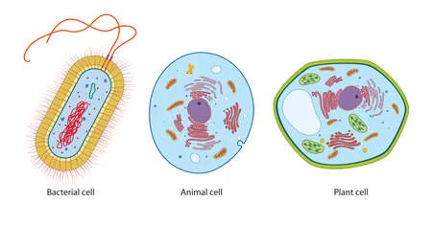
Nhiệm vụ 1 Mỗi tế bào có bao nhiêu thành phần chính? Kể tên. So sánh vùng chứa vật chất di truyền và màng sinh chất của tế bào nhân sơ và tế bào nhân thực. | Nhiệm vụ 2 So sánh cấu trúc bên ngoài màng sinh chất của tế bào nhân sơ và nhân thực theo các tiêu chí sau: tên thành phần, chức năng, hình vẽ minh họa.
Nhiệm vụ 3 Kể tên các thành phần có trong cấu trúc tế bào chất của tế bào nhân sơ và tế bào nhân thực. | Nhiệm vụ 4 Kể tên các bào quan trong tế bào nhân thực và chức năng của chúng.

Slide 4
I. Hệ thống hóa kiến thức (SGK/54)
Cấu trúc tế bào gồm 3 thành phần chính:
Màng sinh chất
Tế bào chất
Vùng chứa vật chất di truyền

Slide 5
 | Tế bào nhân sơ | Tế bào nhân thực
Cấu trúc bên ngoài màng sinh chất | - Lông: giúp tế bào bám lên các bề mặt. - Roi: giúp tế bào di chuyển. - Vỏ nhầy: có ở 1 số tế bào → bảo vệ tế bào. - Thành tế bào: peptidoglycan → quy định hình dạng và bảo vệ tế bào. | - Thành tế bào: + TBTV: cellulose. + TB nấm: chitin. → Quy định hình dạng và bảo vệ tế bào. - Chất nền ngoại bào: cấu tạo chủ yếu từ glycoprotein, có ở TBĐV → liên kết các tế bào với nhau tạo thành mô.

Slide 6
 | Tế bào nhân sơ | Tế bào nhân thực
Màng sinh chất | - Gồm phospholipid và protein. → Vận chuyển các chất, truyền tín hiệu, nhận biết tế bào.
Tế bào chất | - Ribosome: tổng hợp protein, là nơi diễn ra quá trình trao đổi chất. | - Ribosome: tổng hợp protein, là nơi diễn ra quá trình trao đổi chất. - Bộ máy Golgi. - Ti thể. - Lục lạp. - Khung xương TB. - Không bào. - Lysosome. - Lưới nội chất.

Slide 7
 | Tế bào nhân sơ | Tế bào nhân thực
Vùng chứa vật chất di truyền | - Vùng nhân: chưa có màng nhân. → Chứa DNA, điều khiển mọi hoạt động của tế bào. | - Nhân hoàn chỉnh. → Chứa chất nhiễm sắc, điều khiển hoạt động của tế bào.

Slide 8
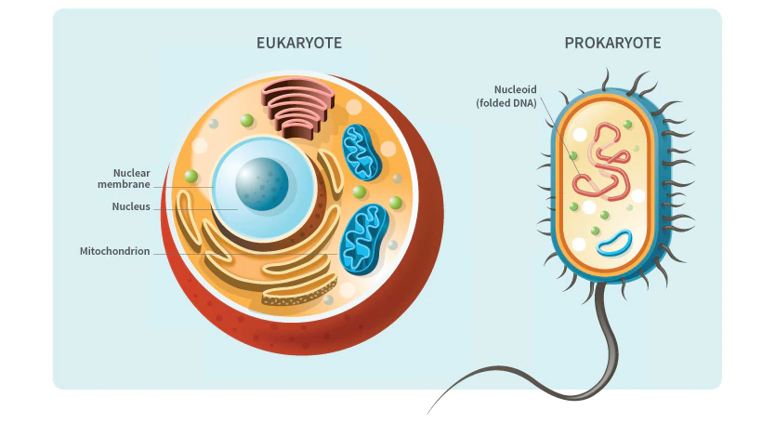
Vòng 1 KHỞI ĐỘNG

Slide 9
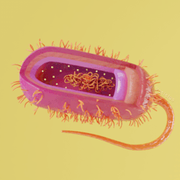
LUẬT CHƠI
Các đội chơi quan sát hình ảnh, sau đó các đội sẽ thảo luận trong vòng 60 giây và cử 1 đại diện chuẩn bị thi đấu.
Sau 60 giây, MC sẽ hô hiệu lệnh “Xuất phát”, đại diện của các đội sẽ chạy lên bảng ghi thật nhanh đáp án của đội mình. Lưu ý: Đại diện không được cầm theo tài liệu khi ghi nhận đáp án lên bảng.
Đội hoàn thành nhanh nhất sẽ được cộng thêm 10 điểm, đội xong thứ 2 sẽ được cộng thêm 5 điểm. Hai đội còn lại không được cộng điểm.
Mỗi đáp án chú thích đúng được 5 điểm. Tổng điểm cho phần đáp án trình bày trên bảng là 40 điểm.

Slide 10
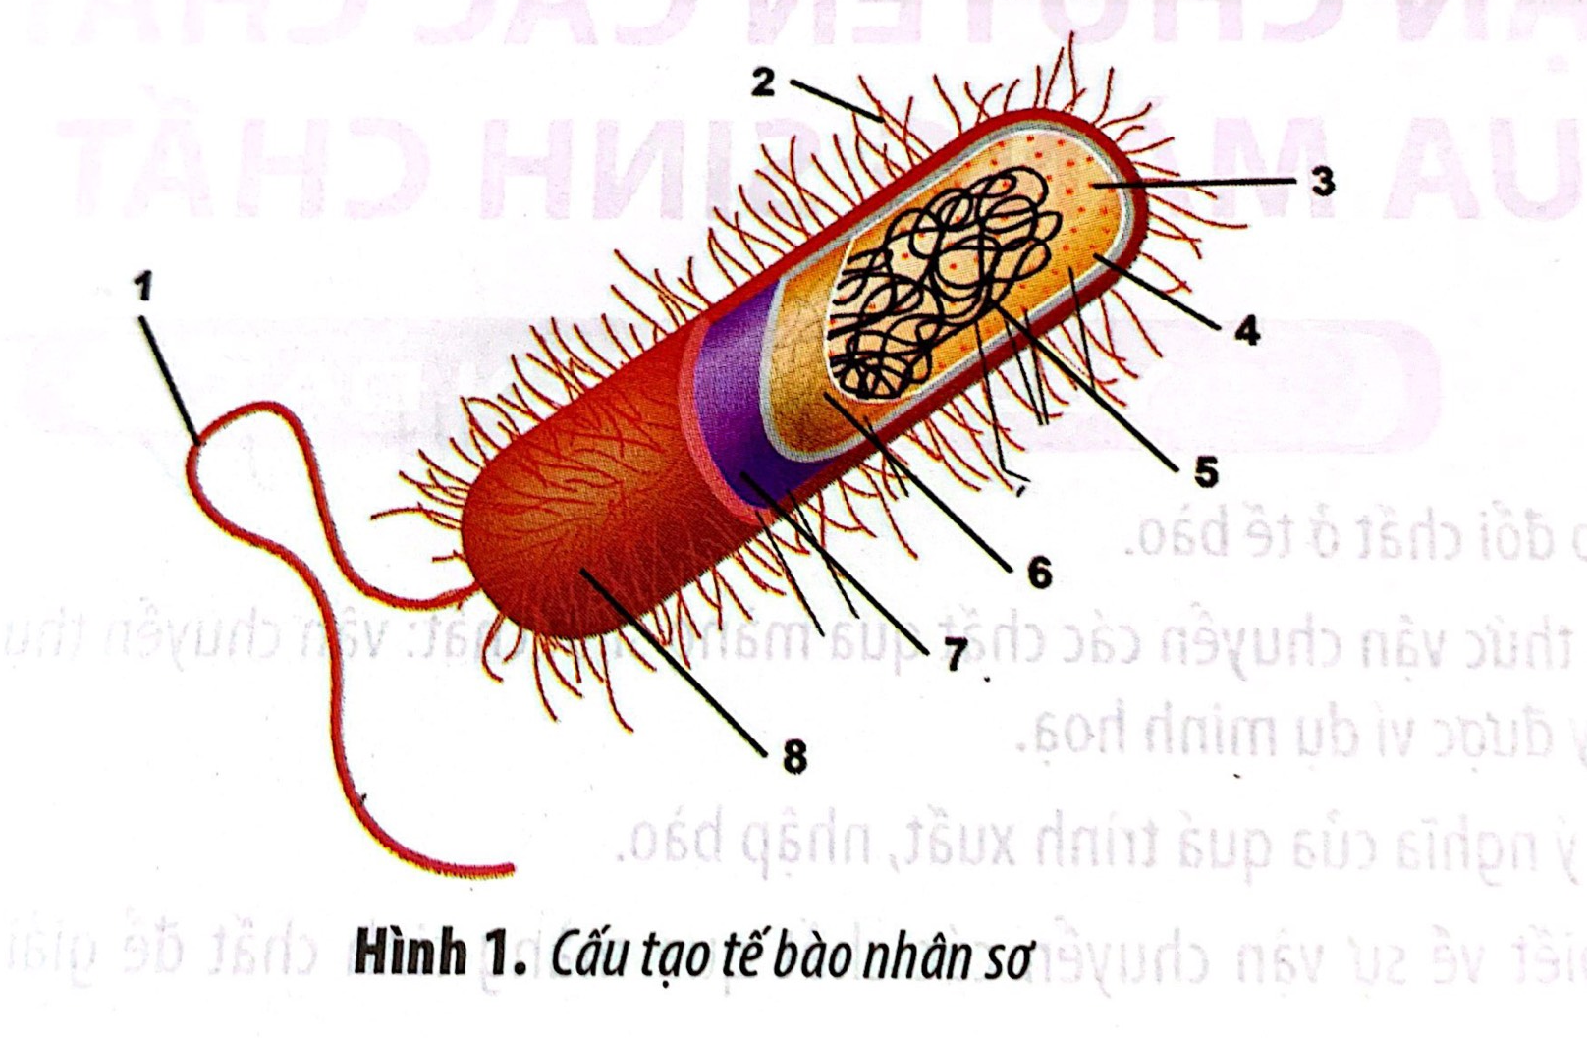
2. Lông
3. Ribosome
1. Roi
4. Tế bào chất
5. Vùng nhân
6. Màng sinh chất
7. Thành tế bào
8. Vỏ nhầy
Điểm

Slide 11
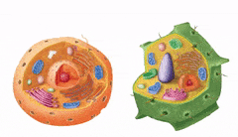
Vòng 2 AI ĐÚNG AI SAI?

Slide 12
LUẬT CHƠI
Các đội thảo luận trong vòng 2 phút về bài tập 2 SGK/55.
BTC có 8 ô số ứng với 8 phát biểu trong bài tập 2 (không theo thứ tự). Lần lượt các đội chơi chọn ngẫu nhiên 1 số bất kì và trả lời câu hỏi. Trả lời đúng và giải thích được vì sao đúng/ sai sẽ được 10 điểm, sai không có điểm.
Đội có số điểm cao nhất ở vòng 1 bắt đầu vòng 2.
Trường hợp đội chơi chính trả lời sai, 1 trong 3 đội còn lại có 1 lượt giành quyền trả lời bổ sung, đúng được 5 điểm, sai bị trừ 5 điểm.

Slide 13
1
2
3
4
5
6
7
8
Điểm
Notes:
1c, 2i, 3e, 4a, 5b, 6h, 7g, 8d

Slide 14
Tế bào nhân sơ có kích thước nhỏ (3 – 7 $μm$), chưa có nhân hoàn chỉnh, trong tế bào chất chỉ có bào quan duy nhất là ribosome, không có các bào quan có màng bao bọc.
Sai. Vì tế bào nhân sơ có kích thước từ 1 – 5 $μm$.
Câu a
Notes:
Quay về chọn số, bấm vào hình

Slide 15
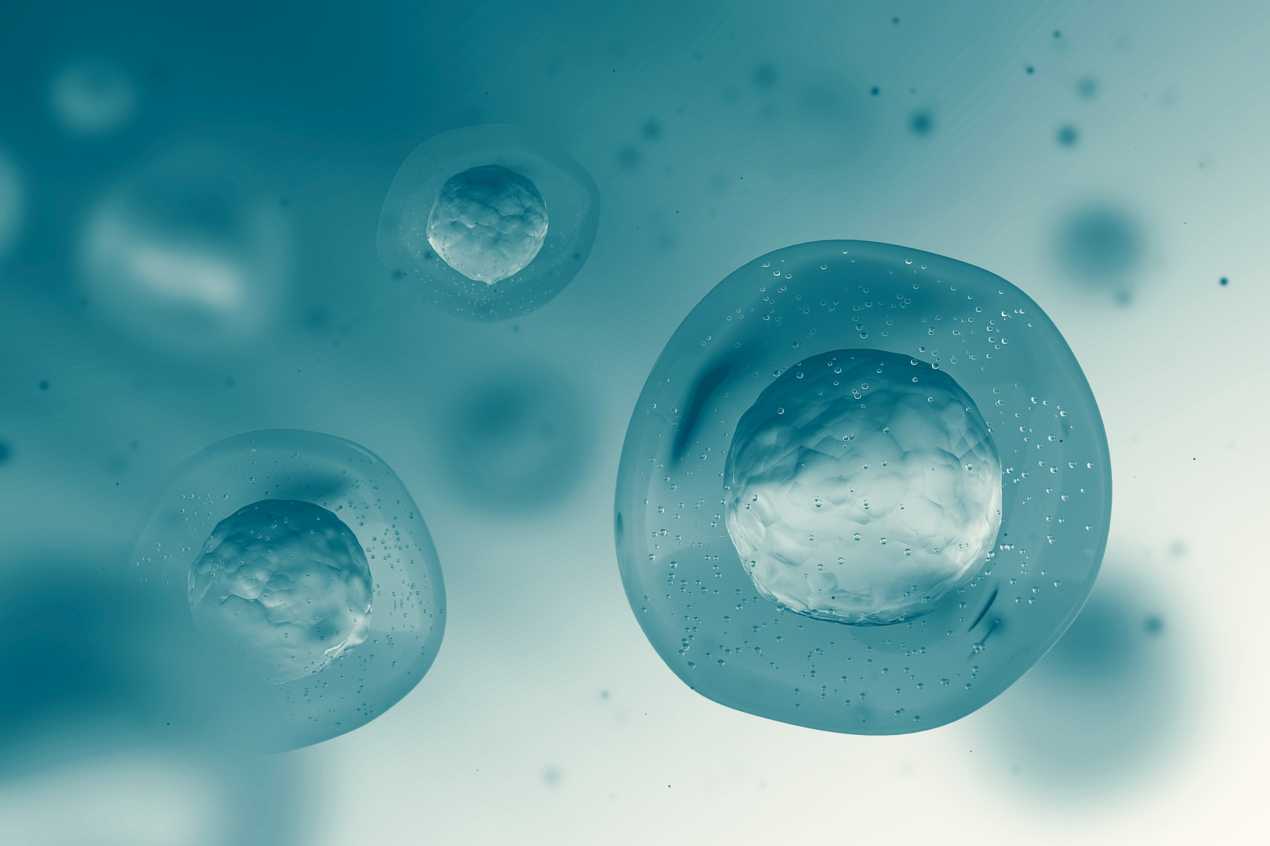
Tế bào nhân thực bao gồm tế bào thực vật, tế bào động vật và tế bào vi sinh vật.
Sai. Vì tế bào vi sinh vật là tế bào nhân sơ.
Câu b
Notes:
Quay về chọn số, bấm vào hình

Slide 16
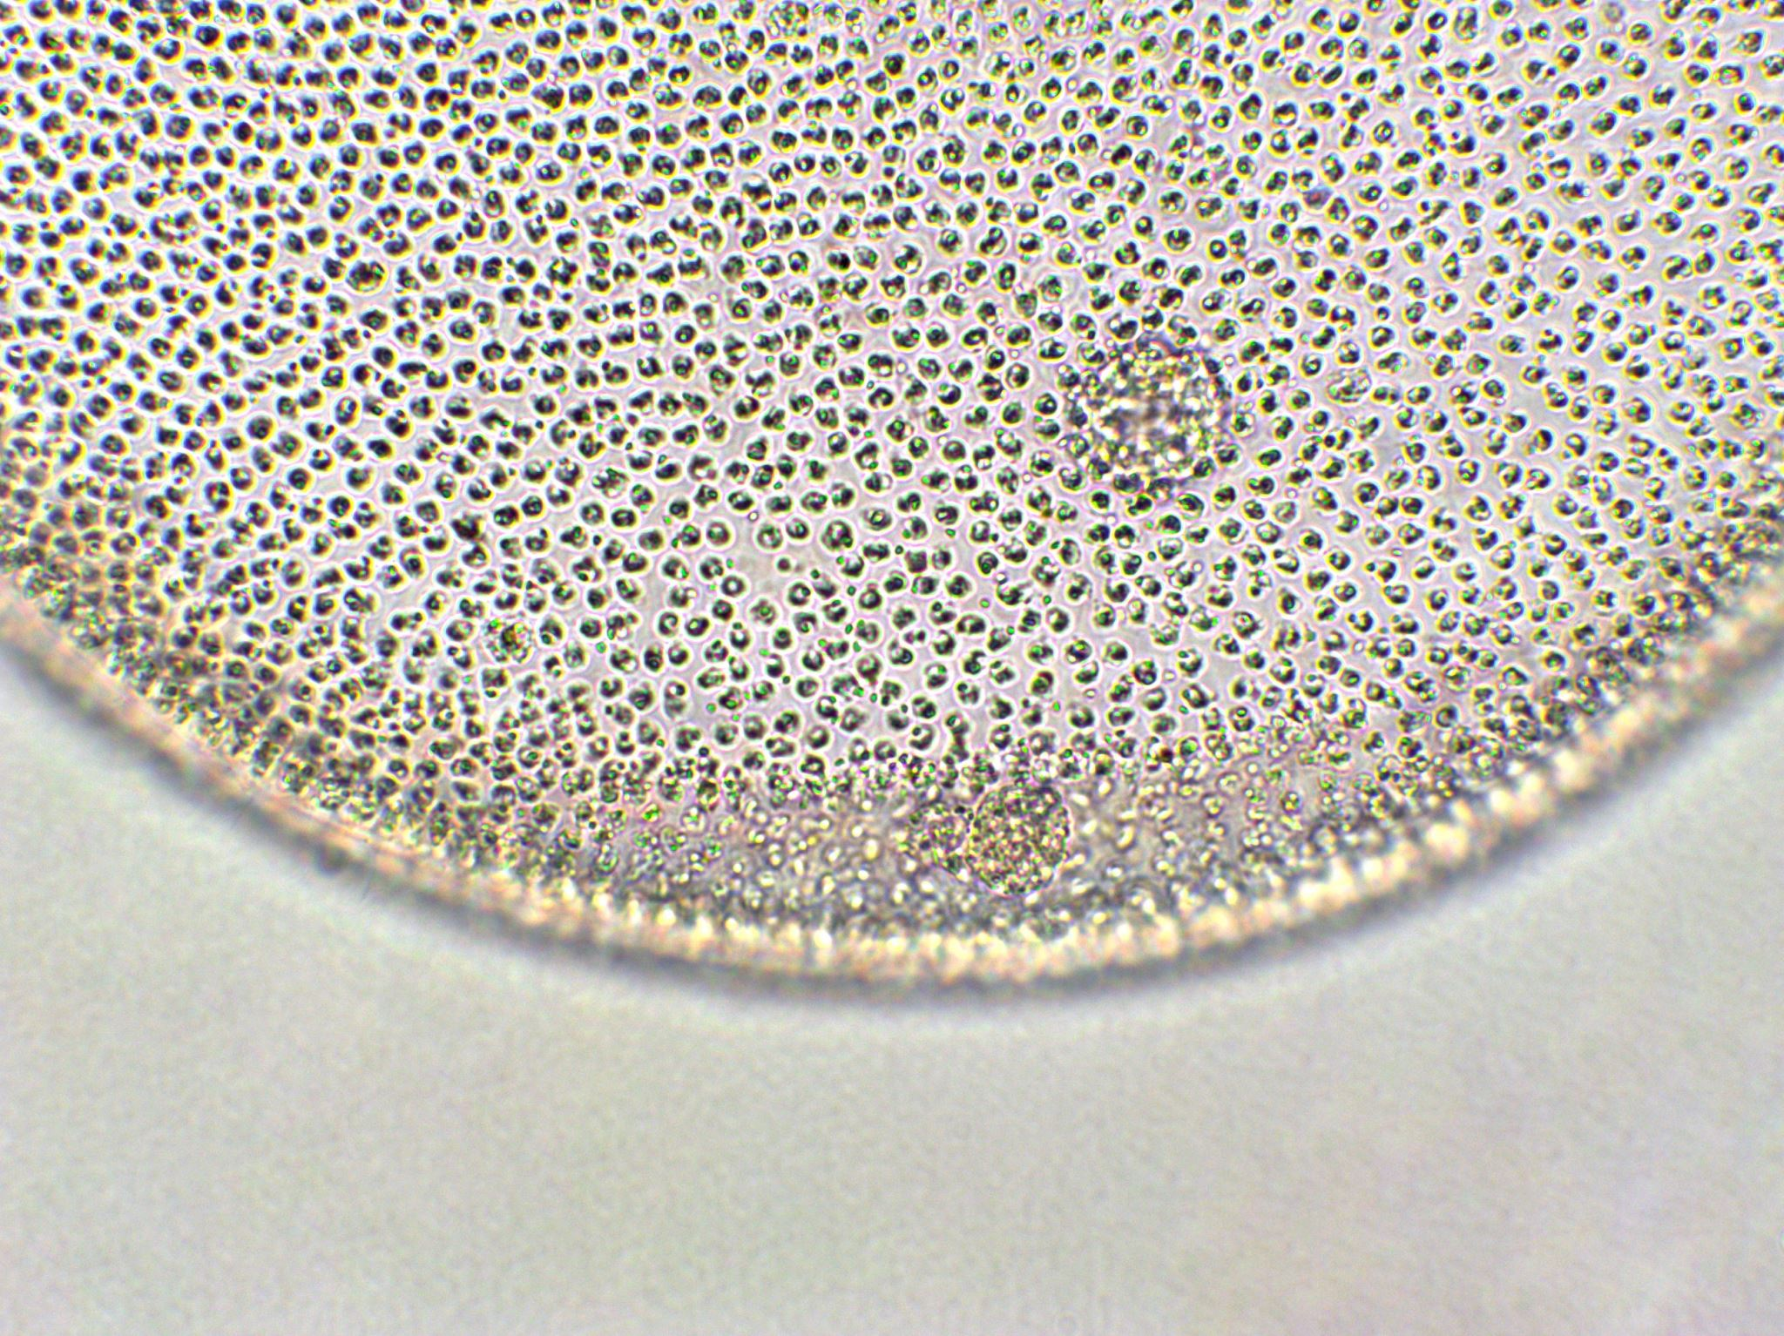
Mọi cơ thể sinh vật sống đều được cấu tạo từ tế bào.
Đúng. Theo học thuyết tế bào, mọi sinh vật sống đều được cấu tạo từ tế bào.
Câu c
Notes:
Quay về chọn số, bấm vào hình

Slide 17
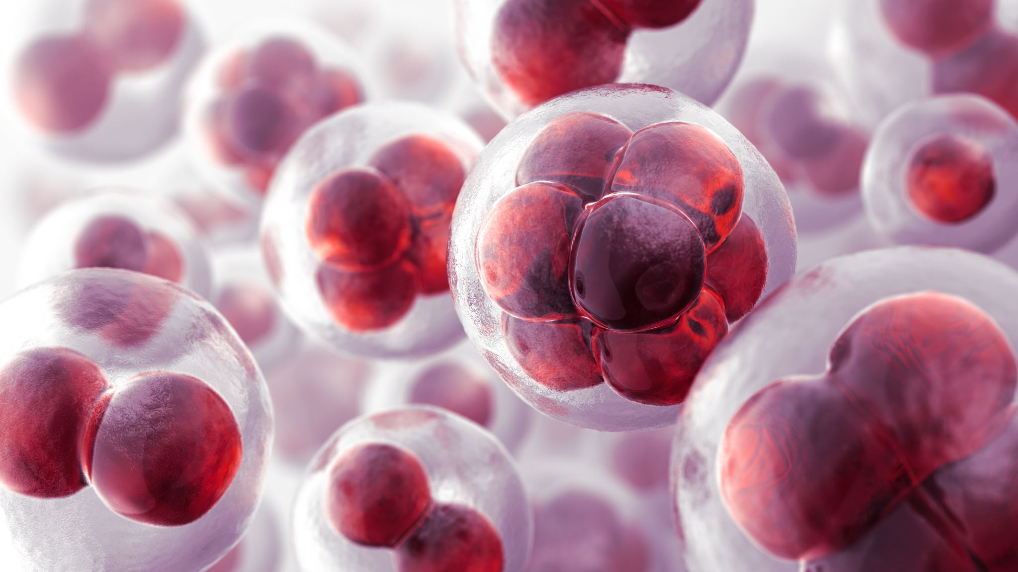
Vi khuẩn là những loài sinh vật có cấu tạo cơ thể đơn bào.
Đúng. Tất cả vi khuẩn đều là sinh vật đơn bào.
Câu d

Slide 18
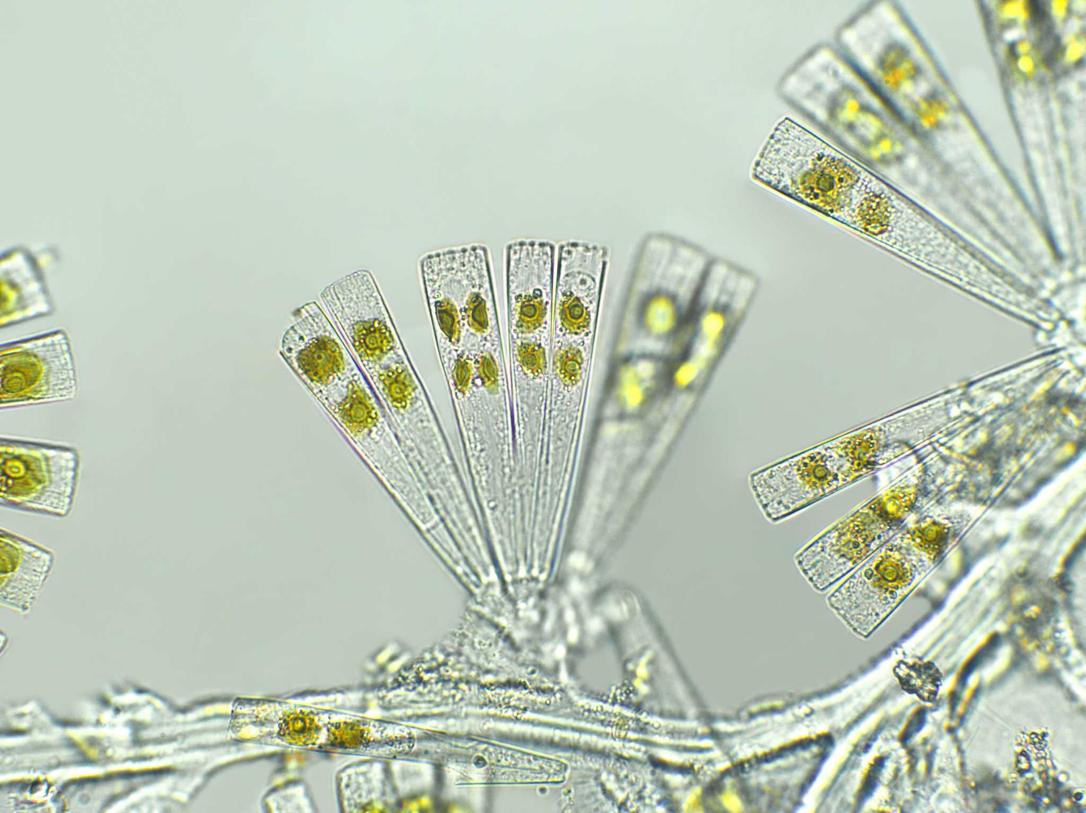
Mỗi tế bào đều có ba thành phần cơ bản: lưới nội chất, tế bào chất và nhân tế bào.
Sai. Mỗi tế bào có 3 thành phần cơ bản là màng sinh chất, tế bào chất và nhân.
Câu e

Slide 19
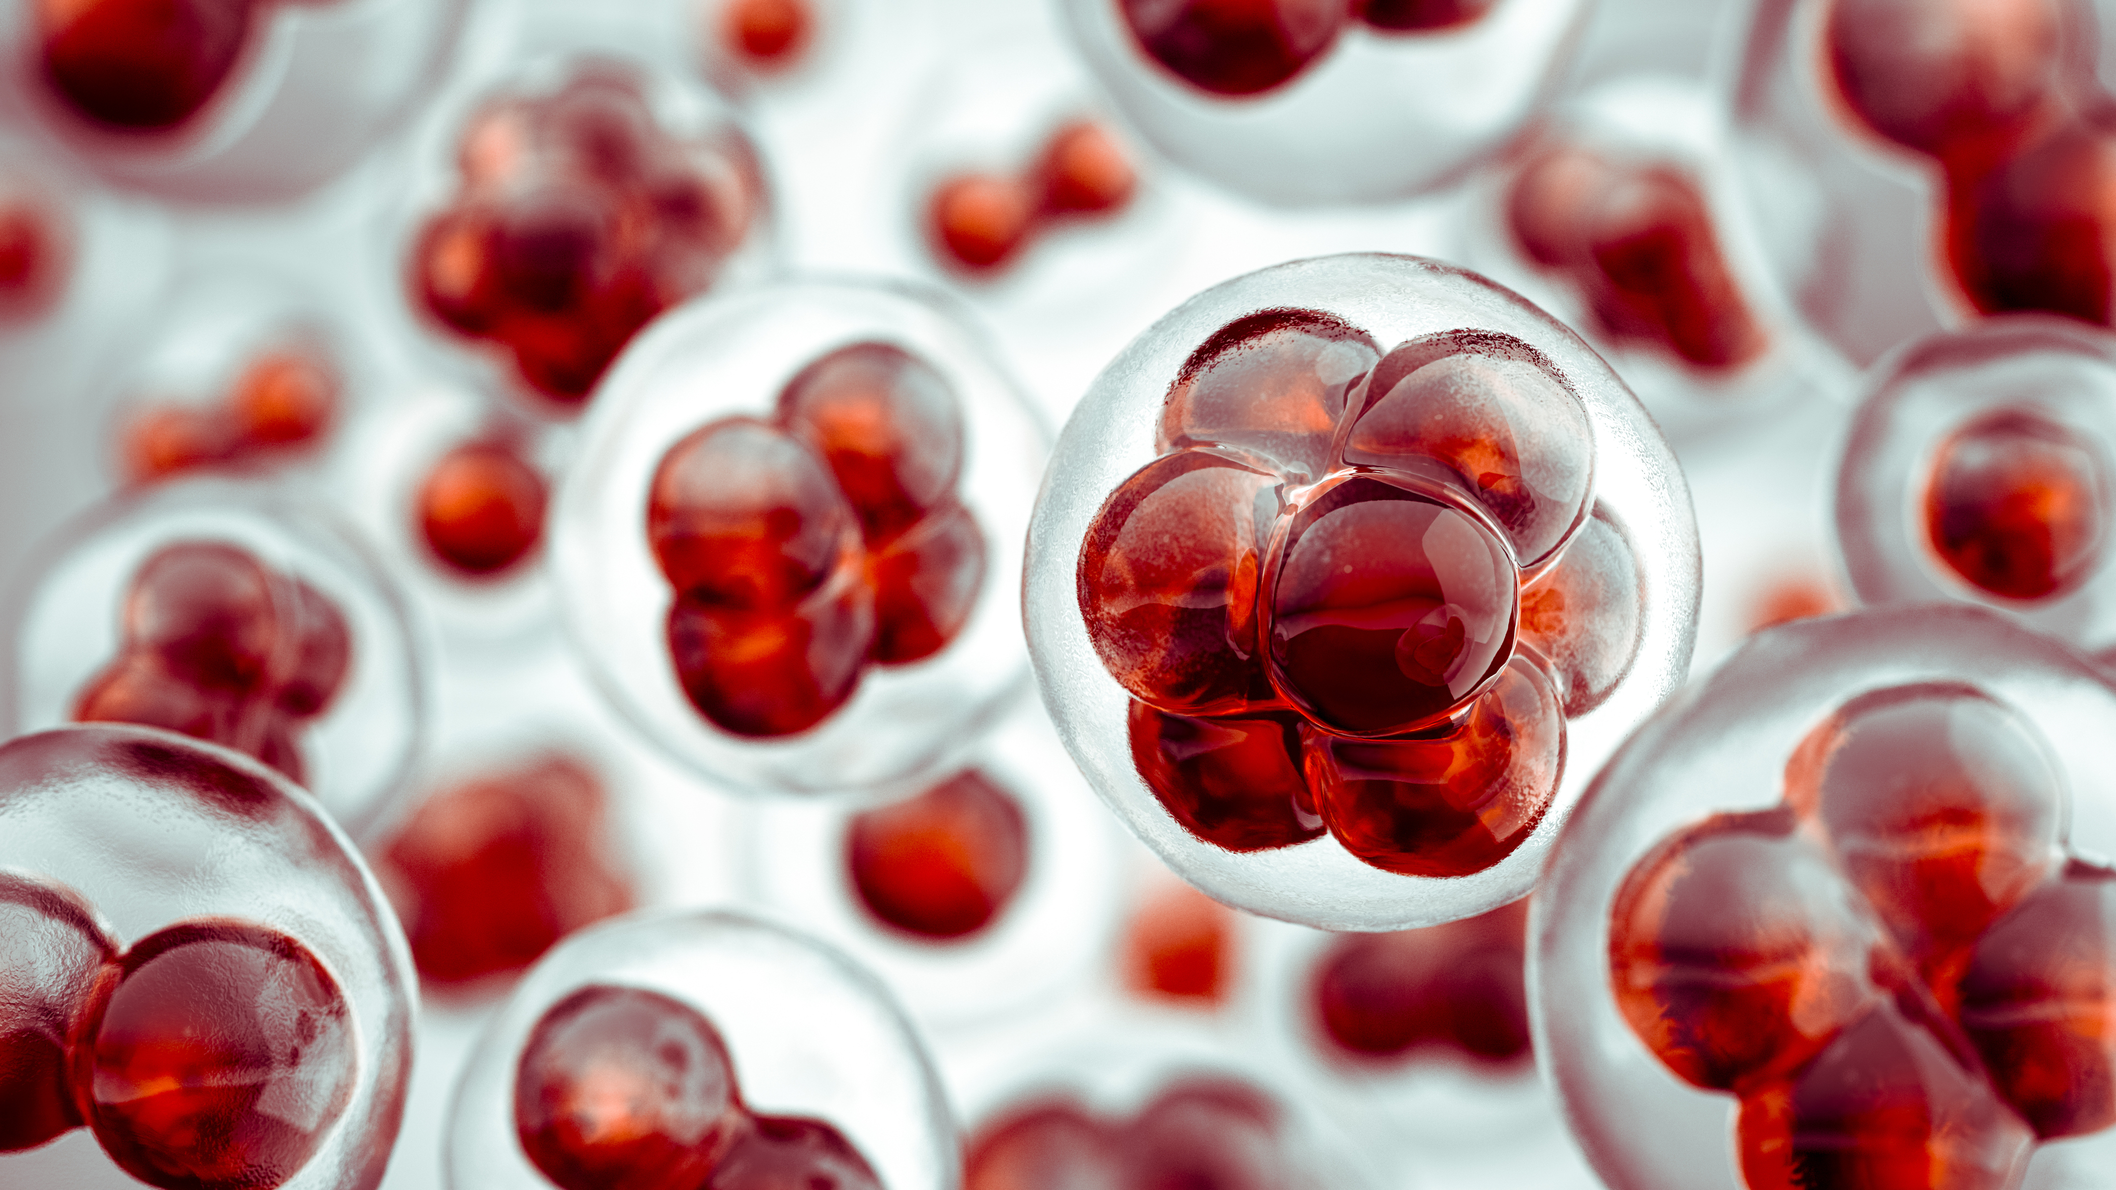
Ribosome là bào quan duy nhất có ở tế bào nhân sơ.
Đúng. Tế bào nhân sơ không có các bào quan có màng bao bọc.
Câu g

Slide 20
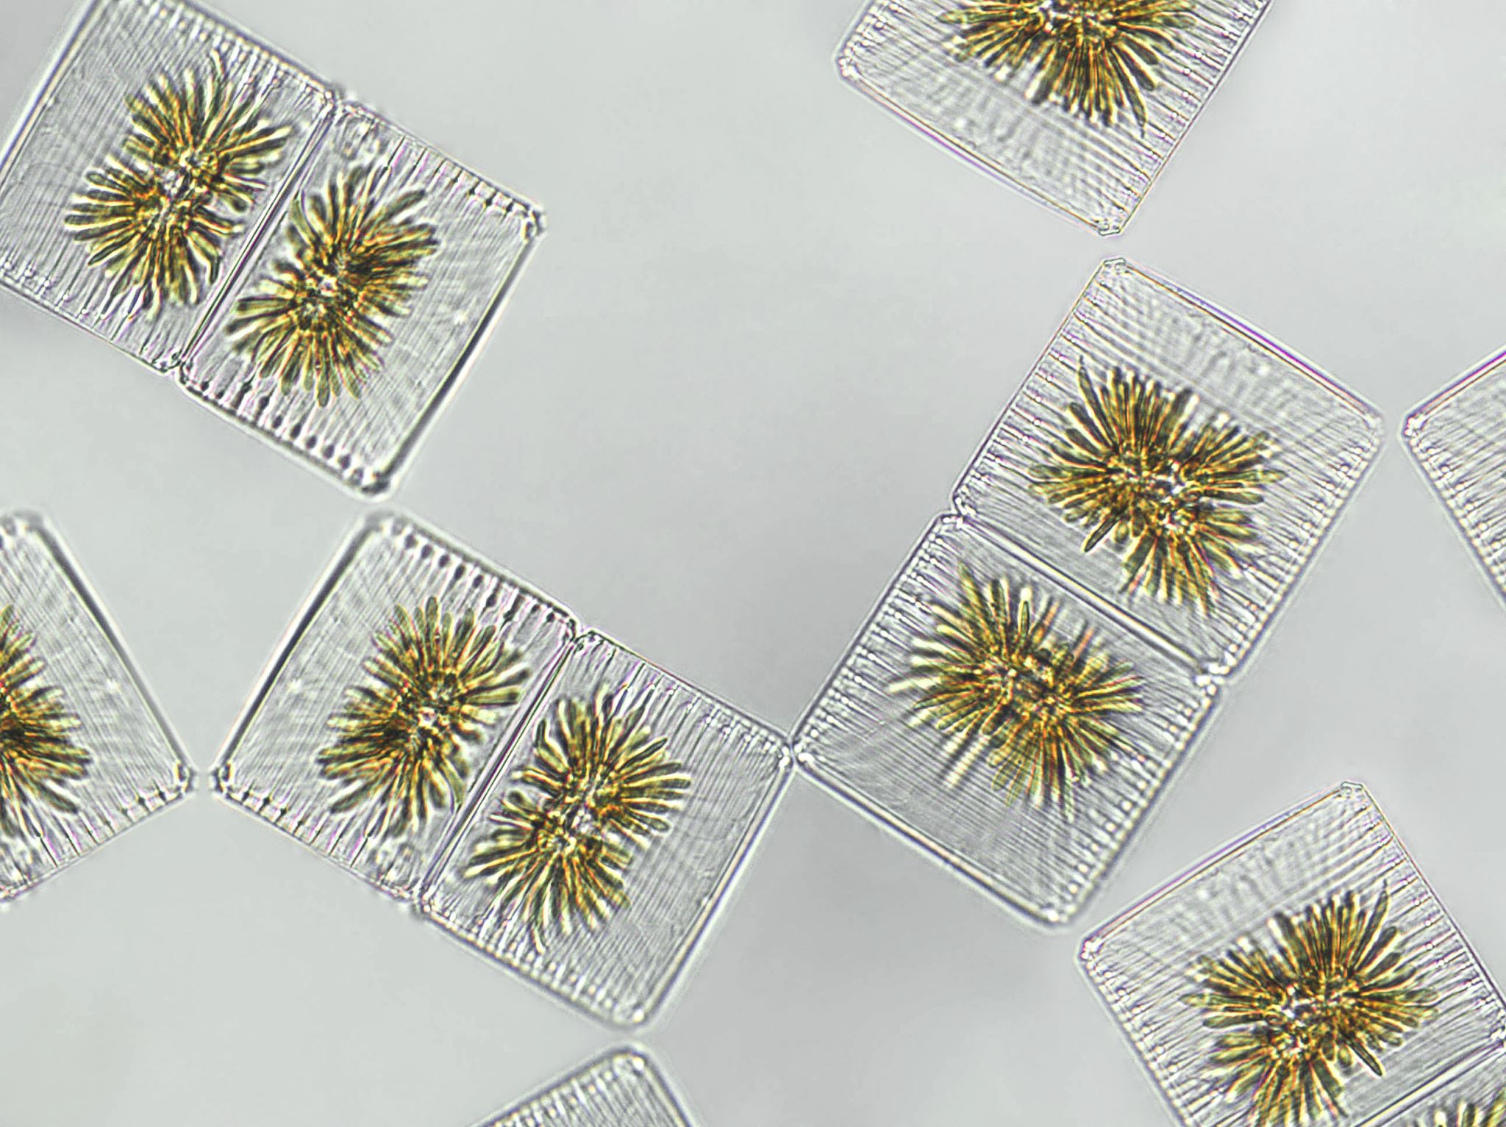
Lục lạp là bào quan có ở các sinh vật có khả năng quang hợp như thực vật, vi khuẩn lam.
Sai. Vi khuẩn là sinh vật nhân sơ, không có lục lạp.
Câu h

Slide 21
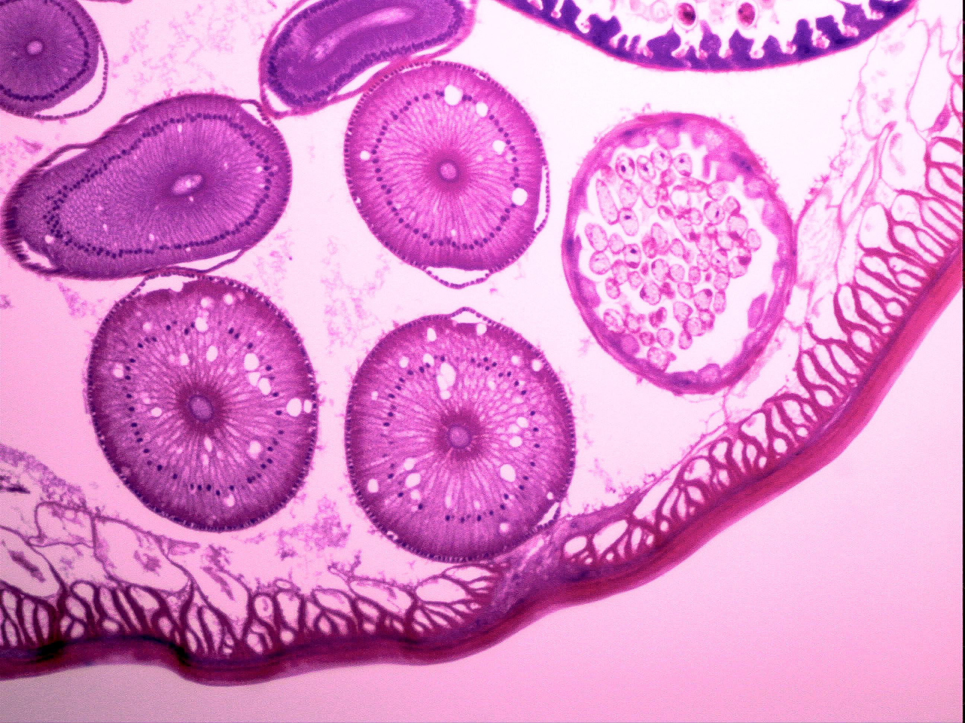
Chỉ có tế bào thực vật và tế bào nấm mới có thành tế bào.
Sai. Vi khuẩn cũng có thành tế bào.
Câu i

Slide 22
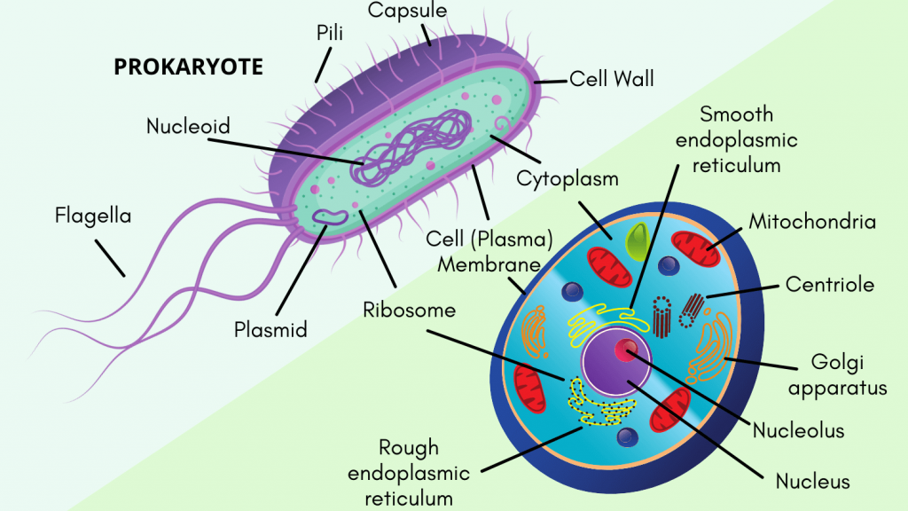
Vòng 3 VỀ ĐÍCH

Slide 23
LUẬT CHƠI
Các đội thảo luận trong vòng 5 phút về bài tập 3, 4, 5, 6 SGK/55. Lưu ý: được sử dụng thiết bị điện tử để tra cứu trong 5 phút này.
BTC có 4 lá thăm ứng với 4 bài tập trên (không theo thứ tự). Lần lượt các đội chơi bốc 1 lá thăm bất kì và trả lời câu hỏi. Trả lời đúng được 30 điểm, trả lời sai bị trừ 10 điểm. Mỗi đội có 1 lượt bổ sung hoặc thay đổi câu trả lời từ các thành viên khác trong đội trước khi MC công bố kết quả.
Trong vòng này, mỗi đội được 1 lượt đặt ngôi sao hy vọng trước khi bốc thăm, ngôi sao sẽ nhân đôi số điểm đạt được (Ví dụ trả lời đúng được 60 điểm, trả lời sai bị trừ 20 điểm).
Đội có số điểm cao nhất ở vòng 1 bắt đầu vòng 2.
Trường hợp đội chơi chính trả lời sai, 1 trong 3 đội còn lại có 1 lượt giành quyền trả lời bổ sung, đúng được 20 điểm, sai bị trừ 20 điểm.

Slide 24
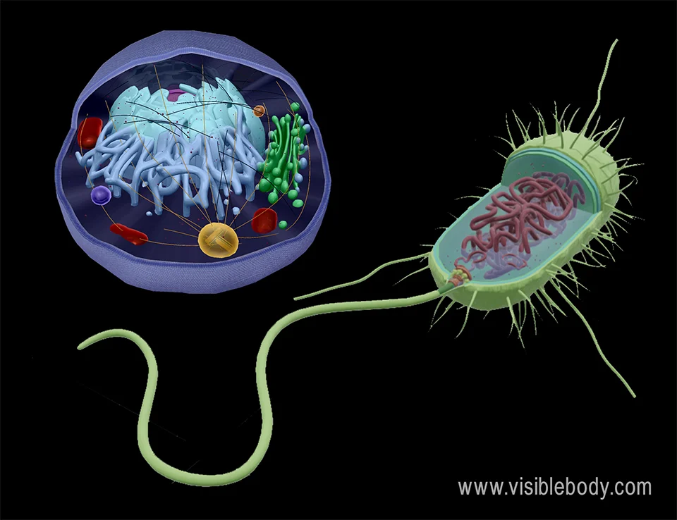
1
Điểm
2
3
4

Slide 25
Câu 3
Câu hỏi
Khi bị mắc bệnh do vi khuẩn gây ra, bệnh nhân thường được kê đơn thuốc có chứa kháng sinh. Tại sao kháng sinh có thể tiêu diệt vi khuẩn mà ít gây ảnh hưởng đến tế bào người?
Câu trả lời
Do thuốc kháng sinh có tác dụng ức chế quá trình tổng hợp thành tế bào vi khuẩn nên có khả năng tiêu diệt vi khuẩn. Tế bào người không có thành tế bào nên không bị tác động.

Slide 26
Câu 4
Câu hỏi
Tại sao khi sử dụng các loại thuốc tiêu diệt cá loài động vật kí sinh (giun tròn) thường ảnh hưởng đến sức khỏe của con người hơn so với các loại kháng sinh được sử dụng để chữa bệnh do vi khuẩn gây ra?
Câu trả lời
Do giun tròn và người đều là sinh vật nhân thực, đều được cấu tạo từ tế bào nhân thực nên có cấu tạo tế bào giống nhau. Trong khi đó, vi khuẩn là tế bào nhân sơ nên có nhiều điểm khác biệt. Vì vậy. thuốc tiêu diệt các loài động vật kí sinh thường ảnh hưởng đến sức khỏe của con người hơn so với các loại kháng sinh dùng để tiêu diệt vi khuẩn.

Slide 27
Câu 5
Câu hỏi
Tại sao lá ở một số loài thực vật (tía tô, rau dền, huyết dụ,…) lại có màu đỏ hoặc tím trong khi lá ở các loài khác thì không?
Câu trả lời
Một số loài thực vật (tía tô, rau dền, huyết dụ,…) có lá màu đỏ hoặc tím do trong lá có hàm lượng carotenoid cao hơn diệp lục.

Slide 28
Câu 6
Câu hỏi
Khi hình dạng tế bào thay đổi có thể ảnh hưởng đến chức năng của tế bào, ví dụ: tế bào hồng cầu bình thường có hình đĩa, khi bị đột biến có hình liềm (bệnh hồng cầu hình liềm). Hãy cho biết sự thay đổi hình dạng của tế bào hồng cầu đã gây ra những hậu quả gì.
Câu trả lời
Hậu quả của bênh hồng cầu hình liềm: các tế bào hồng cầu thay đổi hình dạng, có kích thước nhỏ hơn, dễ bị vỡ, khả năng vận chuyển oxygen rất kém dẫn đến suy nhược cơ thể, thiếu máu, thậm chí suy tim. Bên cạnh đó, các tế bào hồng cầu hình liềm vón cục gây tắc mạch máu nhỏ dẫn đến tổn thương não và các cơ quan; các tế bào này khi tích tụ gây tổn thương lá lách,…

Slide 29
CHUNG CUỘC

Slide 30
KẾT QUẢ THI ĐẤU
Vòng chơi | Đội 1 | Đội 2 | Đội 3 | Đội 4
1
2
3

